Slide 1


§6 重积分的应用
应用重积分可求立体的体积及空间物体的质量, 还可求曲面的面积、立体的重心、转动惯量和物体之间的引力等.
一． 曲面的面积
二． 重心
三． 转动惯量*
四． 引力*
返回

Slide 2








一、曲面的面积
设 D 为可求面积的平面有界区域,
在 D 上
具有连续的一阶偏导数，现讨论由方程
所表示的曲面 S 的面积.
(1) 对区域 D 作分割 T，把 D 分成 n 个小区域
. 这个分割相应地将曲面 S 也分成 n 个
小曲面片
(2) 在每个
上任取一点
, 作曲面在这一点的切

Slide 3






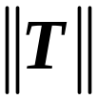





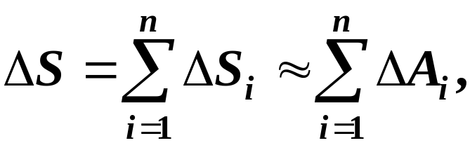







, 使得
平面
, 并在
上取出一小块
与
在
平面上的投影都是
(见图 21-38).
在点 附
近用切平面
代替小
曲面片
从而当
充分小时, 有
这里
分别

Slide 4
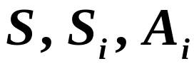
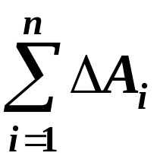
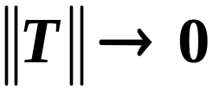




表示
的面积.
时, 定义和式
(3) 当
的极限 (若存在)
作为 的面积.
现在按照上述曲面面积的概念, 来建立曲面面积的
计算公式.
的面积. 由于切平面
为此首先计算
的法向量就
是曲面 S 在点
处的法向量 n, 记它与 z
轴的夹角为
则

Slide 5
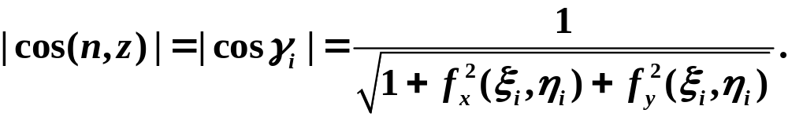
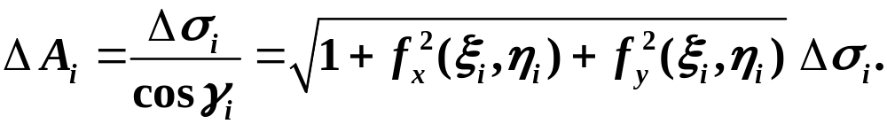
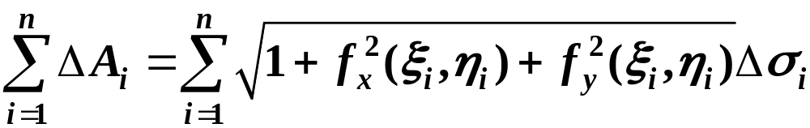
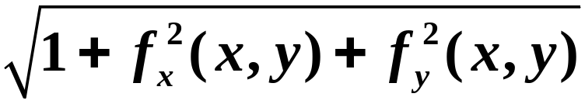
注意到和数
是连续函数
在有界闭域 D

Slide 6

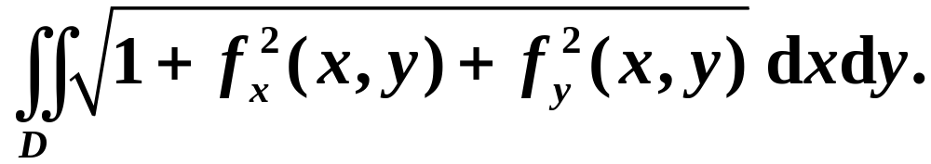
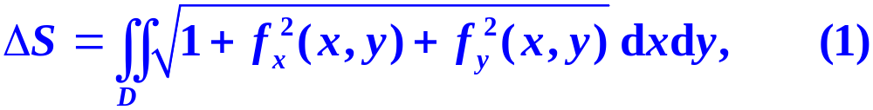
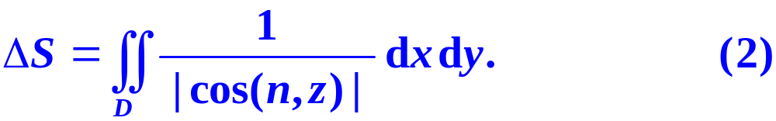
时, 上式左边趋于
上的积分和, 于是当
而右边趋于
这就得
到曲面 S 的面积计算公式:
或另一形式:

Slide 7
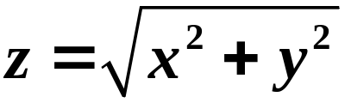

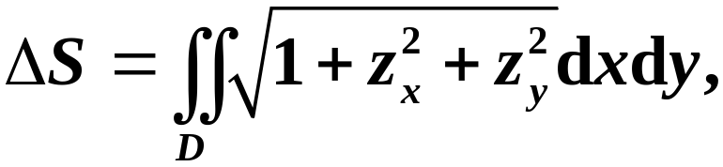
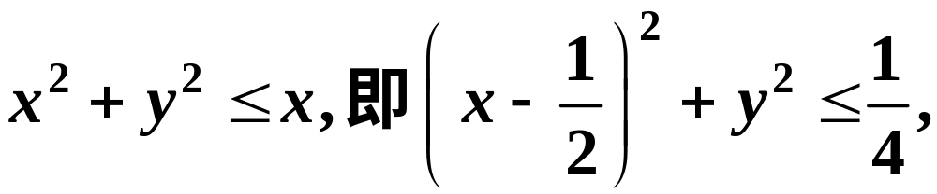
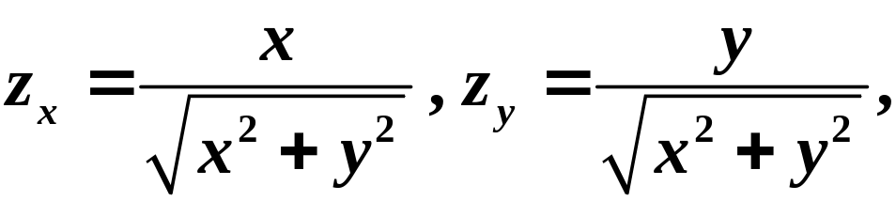
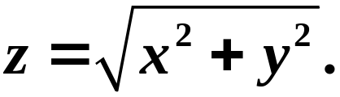
例1 求圆锥
在圆柱体
内
那一部分的面积.
解 据曲面面积公式,
其中 D 是
曲面方程
是
故

Slide 8
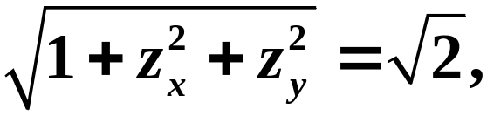
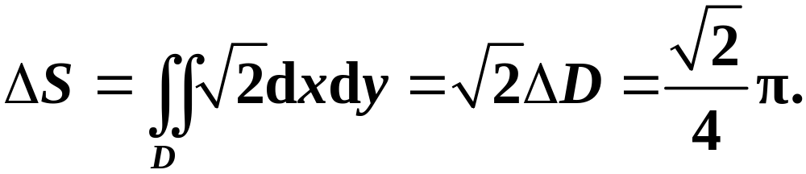


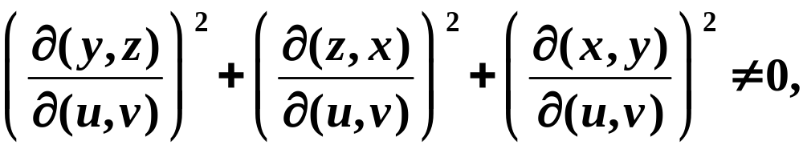
参数曲面的面积公式
若空间曲面 S 由参数方程
表示，其中
在 D 上具有连续的
一阶偏导数,且

Slide 9

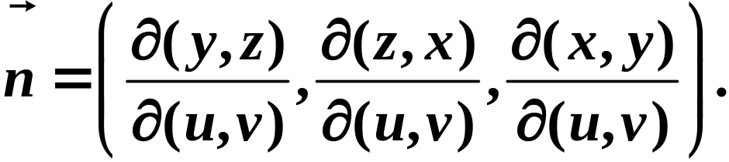
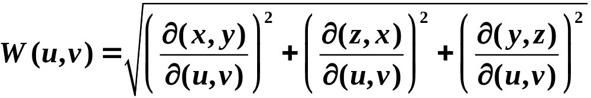


的法线方向为
则曲面 S 在点
记
与
轴夹角的余弦则为

Slide 10
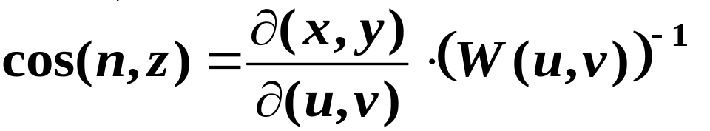
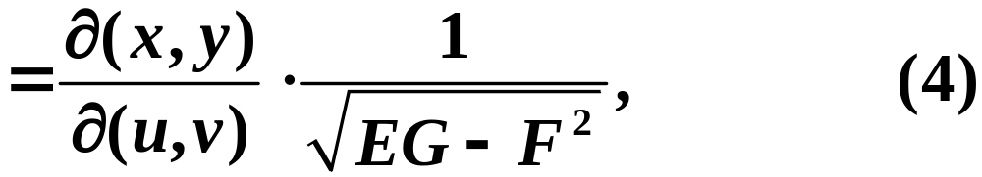


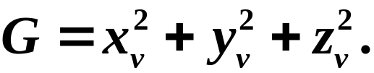
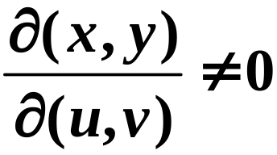
其中
当
时, 对公式 (2) 作变换:

Slide 11

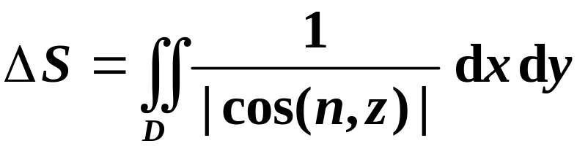
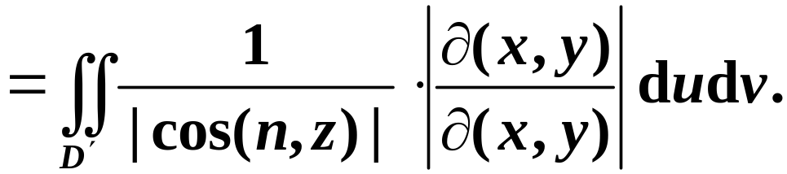
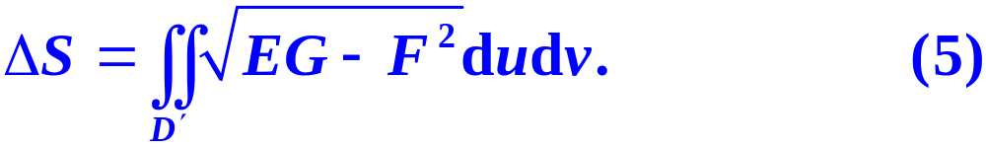
则有
由(4),便得参数曲面(3)的面积公式：

Slide 12

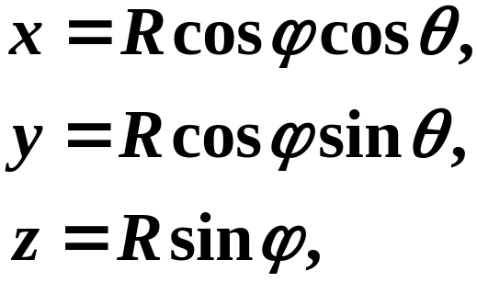






例2* 求球面上两条纬线和两条经线之间曲面的面积
（图21-39中阴影部分).
解 设球面的参数方程为:
其中 R 是球面半径.
时球面上的面积.
这里是求当
由于

Slide 13
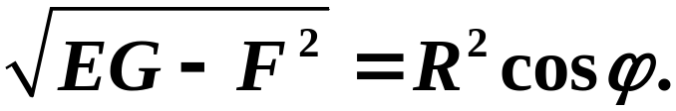
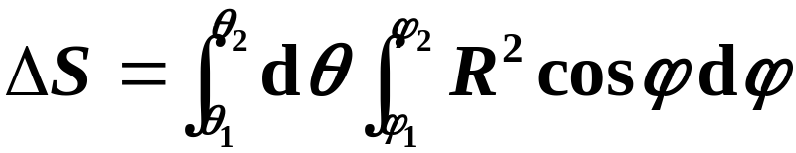
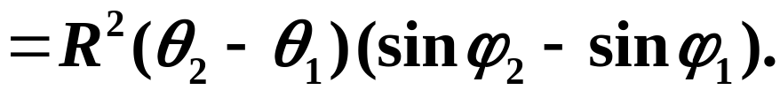
所以
由公式(5)即得所求曲面的面积:
注 在讨论曲线的弧长时,我们曾用弧内接折线长度

Slide 14
的极限来定义(当各段的长趋于零时),但能否类似
地用曲面的内接多边形面积的极限来定义曲面面积
呢? 施瓦茨曾举出一个反例说明这样的定义方法是
不可行的，对此大家可参见有关的数学分析教程
（如菲赫金哥尔茨《微积分学教程》中译本第三卷
第二分册).
在上册的定积分应用中，曾用微元法给出过旋转面
的面积公式，下面用二重积分给予严格证明.
*例3 设平面光滑曲线的方程为

Slide 15

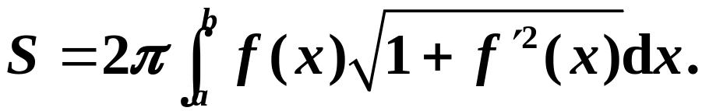
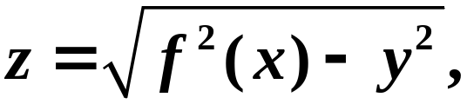
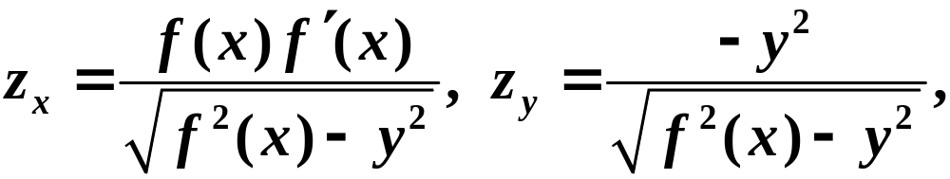
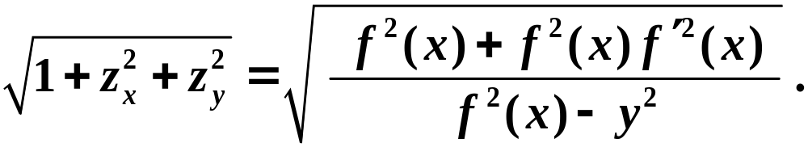
求证此曲线绕
轴旋转一周得到的旋转面的面积为
证 由于上半旋转面的方程为
因此

Slide 16

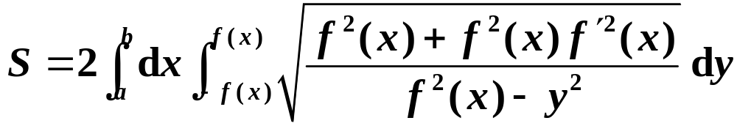
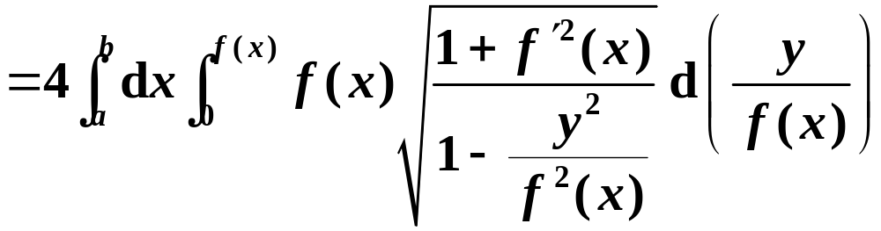
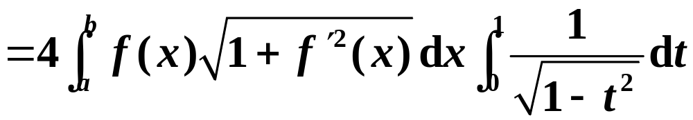
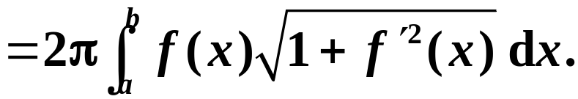
不妨设
则

Slide 17





二、重 心
设密度函数为
的空间物体 V，
在
V 上连续.为求得 V 的重心坐标,先对 V 作分割 T,
在属于 T 的每一小块
上任取一点
于
是小块
的质量可用
近似代替, 若
把每一块看作质量集中在
的质点时, 整个
物体就可用这 n 个质点的质点系来近似代替.由于
质点系的重心坐标公式为

Slide 18
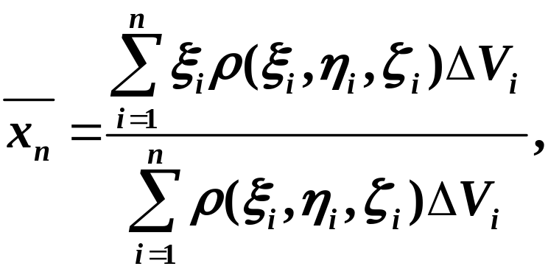
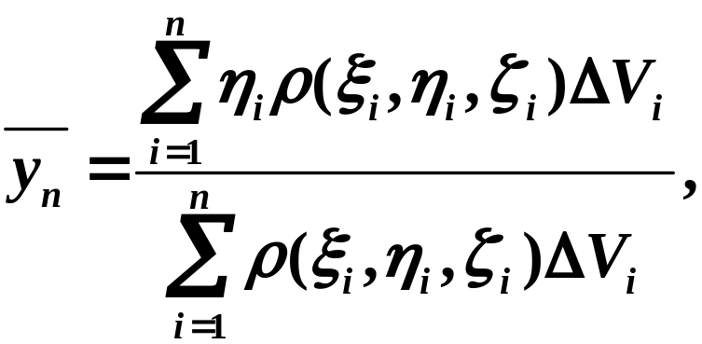
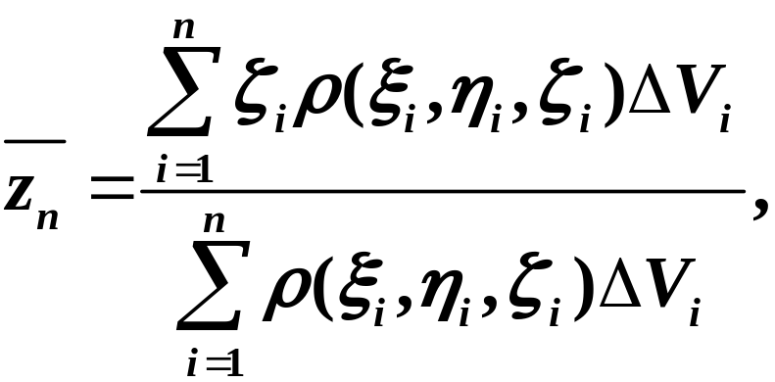

Slide 19
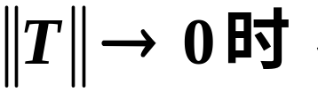
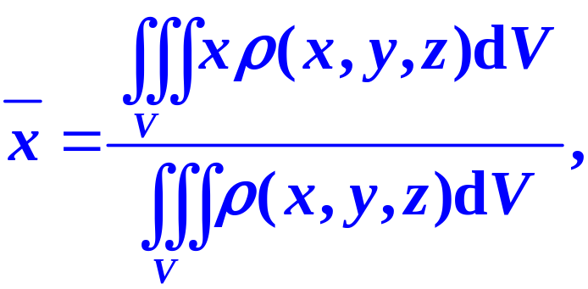
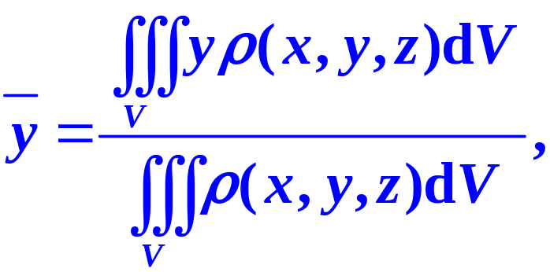
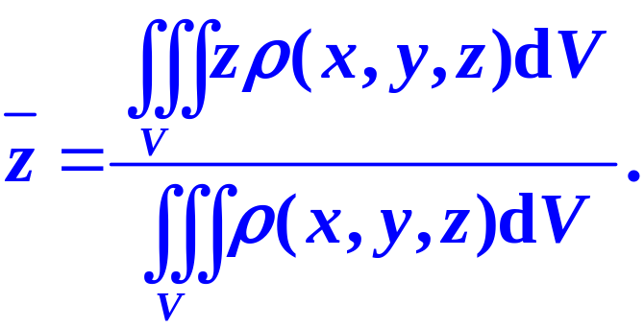

当
自然地可把它们的极限定义作为 V
的重心坐标:
当物体 V 的密度均匀分布时, 即
为常数时，则有

Slide 20
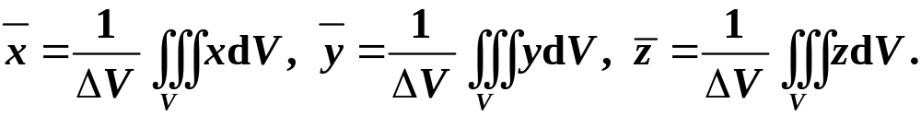

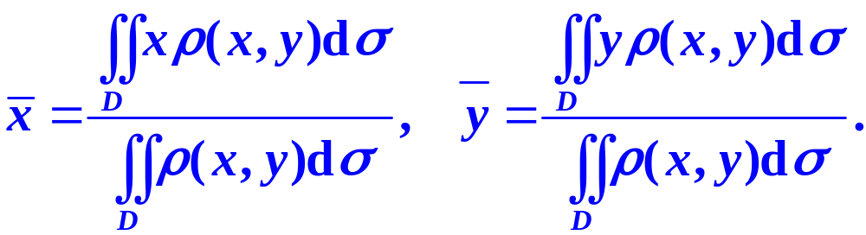


同样可以得到, 密度函数为
的平面薄板 D 的
重心坐标:
当
为常数时，则有

Slide 21






例4 求密度均匀的上半椭球体的重心.
解 设椭球体由
表示. 借助对
称性知道
又由
为常数, 所以
由§5 例6 已知
故得
即求得上半椭球体的重心坐标为

Slide 22

三、转 动 惯 量
质点 A 对于轴 l 的转动惯量为 其中 m 是
A 的质量, r 是 A 与 l 的距离.
现在讨论空间物体 V 的转动惯量问题,我们仍然采
用前面的办法,把 V 看作由 n 个质点组成的质点系，
然后用取极限的方法求得 V 的转动惯量.
为 V 的密度函数, 它在 V 上连续.照例
设
对 V 作分割 T, 在属于 T 的每一小块
上任取一点

Slide 23





以
近似替代
的质量.
当以质点系
近似替代 V 时,
质点系对于x 轴的转动惯量是
令
上述和式的极限就是 V 对于 x 轴的转
动惯量:

Slide 24




类似可得 V 对于 y 轴与 z 轴的转动惯量分别为
同理,物体 V 对于坐标平面的转动惯量分别为

Slide 25





同样地,平面薄板 D 对于坐标轴的转动惯量为
平面薄板 D 对于轴 l 的转动惯量为
其中
为 D 中点
到 l 的距离.

Slide 26









例5 求密度均匀的圆环 D 对于垂直于圆环面中心
轴的转动惯量 ( 图21-40 ).
解 设圆环 D 为
密度为
则 D 中任一点
与 z 轴的距离平方
为
于是转动惯量为

Slide 27










其中 为圆环的质量.
例6 求均匀圆盘 D 对其直径的转动惯量(图21-41).
解 设圆盘 D 为
密度为
, 求对于 y 轴的转
动惯量.由于 D 内任一点
与 y 轴的距离为
故

Slide 28




其中 m 为圆盘的质量.
例7 设某球体的密度与各点到球心的距离成正比，
试求它对于切平面的转动惯量.
解 设球体由不等式
表示; 密度函数
为
k 为比例常数; 取切平面方程为
则球体对于此平面的转动惯量为

Slide 29



经详细计算,可得

Slide 30




四、引 力
求密度为
的立体 V 对立体外单位质点 A
的引力.
设 A 的坐标为
V 中点的坐标用
表
示,现用微元法来求 V 对 A 的引力.
V 中质量微元对 A 的引力在坐标轴上的投影为

Slide 31





其中 k 为引力系数，
于是, 力 F 在三个坐标轴上的投影分别为

Slide 32






所以
例8 设球体 V 具有均匀的密度
试求V 对球外一
点 A 的引力 (引力系数为 k ).
解 设球体为
球外一点 A 的坐标为
显然有

Slide 33




其中

Slide 34
作业
P273 1. 2. 3.（1）4.(1)

